Slide 1
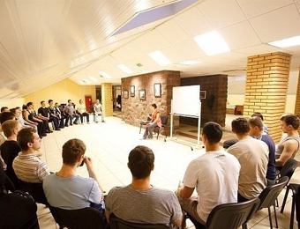

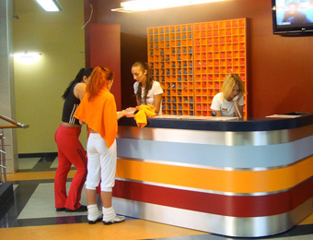
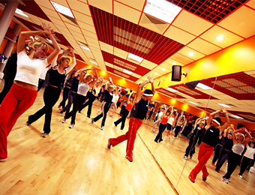
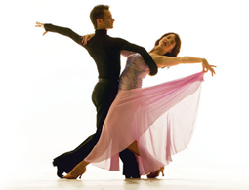

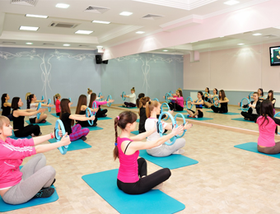
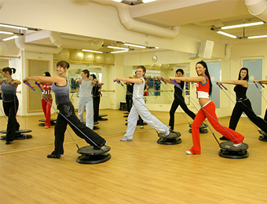
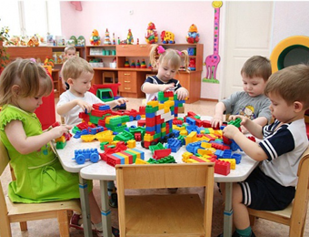
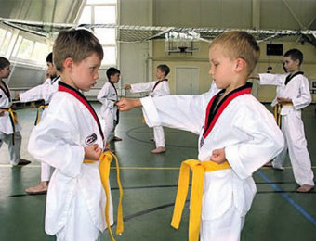
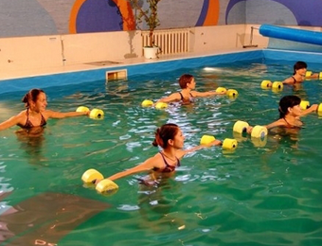
Модуль расчета и начисления зарплат сотрудникам
Системы автоматизации учета посетителей
в спортивных и обучающих центрах
Отмечалка
www.otmechalka.com

Slide 2

Содержание
Отмечалка
Содержание
1. Общее представление о модуле расчета и начисления зарплат сотрудникам
2. Методы начисления сотрудникам зарплаты
  2.1. Общие методы начисления
  2.2. Методы начисления для преподавателей
  2.3. Расчет зарплаты для администраторов по работе с клиентами
3. Учет рабочего времени сотрудников
4. Добавление сотруднику методов начисления
5. Выплата сотруднику зарплаты, начисленной по методу «Ставка»
6. Выплата сотруднику зарплаты, начисленной по остальным методам
7. Ручное зачисление/снятие денег
8. Отчет по счету сотрудника
2
www.otmechalka.com

Slide 3
О модуле расчета и начисления зарплат сотрудникам
www.otmechalka.com

Slide 4
Способы начисления зарплаты сотрудникам
www.otmechalka.com

Slide 5
Модуль расчета и начисления зарплат сотрудникам
Отмечалка
Способы начисления зарплаты
За час
За день
Ставка
За неделю
За месяц
Если сам сотрудник продал абонемент
Общие
% от продажи абонементов
Если любой другой сотрудник продал абонемент
% от приходов
Если сам сотрудник внес приход
Если любой другой сотрудник внес приход
www.otmechalka.com

Slide 6
Модуль расчета и начисления зарплат сотрудникам
Отмечалка
Способы начисления зарплаты для преподавателей
Сумма за занятие
Сумма от количества посетителей на занятии
Для преподавателей
Сумма за занятие + бонус за количество посетителей
Сумма за количество проведенных занятий за день
Сумма за количество проведенных занятий за день (способ 2)
www.otmechalka.com

Slide 7
Модуль расчета и начисления зарплат сотрудникам
Отмечалка
Способы начисления зарплаты для менеджеров
Для менеджеров по работе с клиентами
Оплата за каждое отмеченное посещение
Начислять за каждое посещение одинаковую сумму для всех групп и типов абонементов
Начислять за каждое посещение % от стоимости занятия по абонементу (только для абонементов с ограничением по количеству занятий)
Начислять за каждое посещение разные суммы, в зависимости от группы
12
www.otmechalka.com

Slide 8
Модуль расчета и начисления зарплат сотрудникам
Отмечалка
Пример схемы начисления заплаты
Аламаха Виктория,
тренер по аэробике
1% от каждого проданного абонемента на занятия по аэробике
30 руб./занятие + 10 руб. за каждого человека в группе, начиная с 5-го
Ставка 100 руб./час
www.otmechalka.com

Slide 9
Модуль расчета и начисления зарплат сотрудникам
Отмечалка
Схема работы с зарплатами
Настроить способы начисления зарплаты
Сотрудник работает и зарабатывает деньги
Проверка начисленных по методам начисления средств
Зачисление средств на счет сотрудника
Выплата зарплаты сотруднику со счета филиала/организации
www.otmechalka.com

Slide 10
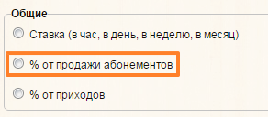
Модуль расчета и начисления зарплат сотрудникам
Отмечалка
Способ начисления
«% от продажи абонементов»
Способ начисления предполагает начисление зарплаты в виде процента от стоимости проданного абонемента.
Сотрудник может получать % от продажи абонементов всех типов, либо от продажи абонементов конкретных типов.
www.otmechalka.com

Slide 11
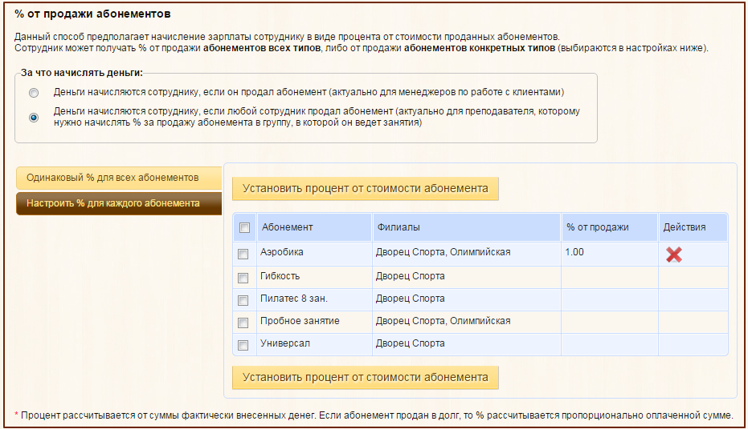
Модуль расчета и начисления зарплат сотрудникам
Отмечалка
Способ начисления
«% от продажи абонементов»
4
www.otmechalka.com

Slide 12
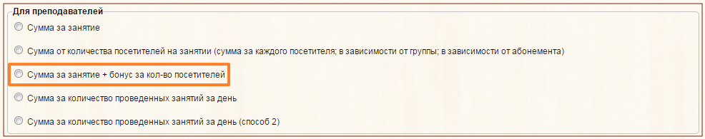
Модуль расчета и начисления зарплат сотрудникам
Отмечалка
Способ начисления
«Сумма за занятие + бонус за количество посетителей»
Сумма начисленной зарплаты по данному методу включает в себя сумму за проведенное занятие и бонус за количество посетителей, сверх установленного в настройках метода.
Сотрудник может получать:
- одинаковую сумму ставки и бонуса для всех групп,
- разную сумму ставки и бонуса, в зависимости от группы
www.otmechalka.com

Slide 13
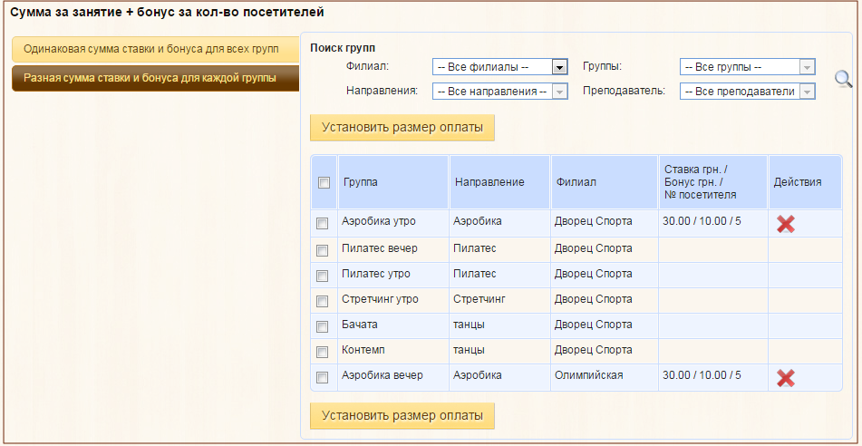
Модуль расчета и начисления зарплат сотрудникам
Отмечалка
Способ начисления
«Сумма за занятие + бонус за количество посетителей»
www.otmechalka.com

Slide 14
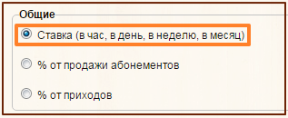
Модуль расчета и начисления зарплат сотрудникам
Отмечалка
Способ начисления «Ставка»
Способ начисления «Ставка» предназначен для начисления заработной платы сотруднику за отработанное время. Эта выплата, ниже которой он не может получить при условии выполнения должностных обязанностей.
www.otmechalka.com

Slide 15
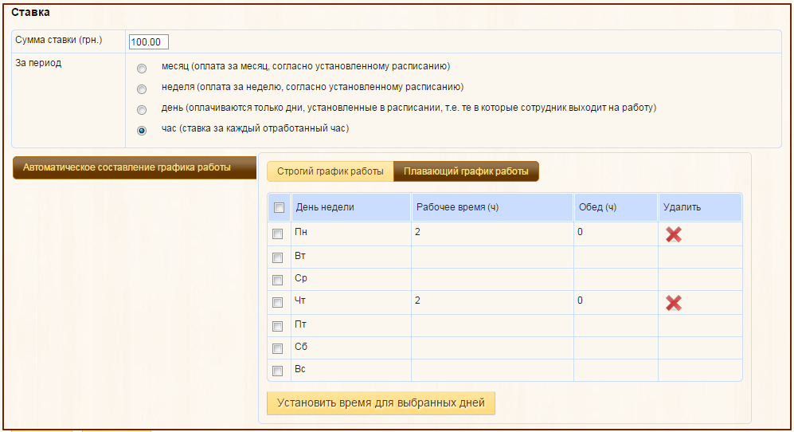
Модуль расчета и начисления зарплат сотрудникам
Отмечалка
Способ начисления «Ставка»
4
www.otmechalka.com

Slide 16
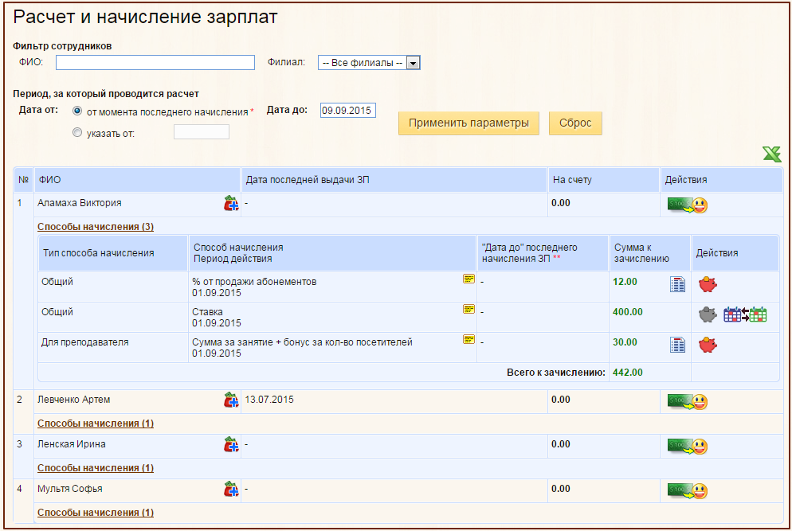
Модуль расчета и начисления зарплат сотрудникам
Отмечалка
Выплата зарплаты, начисленной способом начисления «Ставка»
www.otmechalka.com

Slide 17
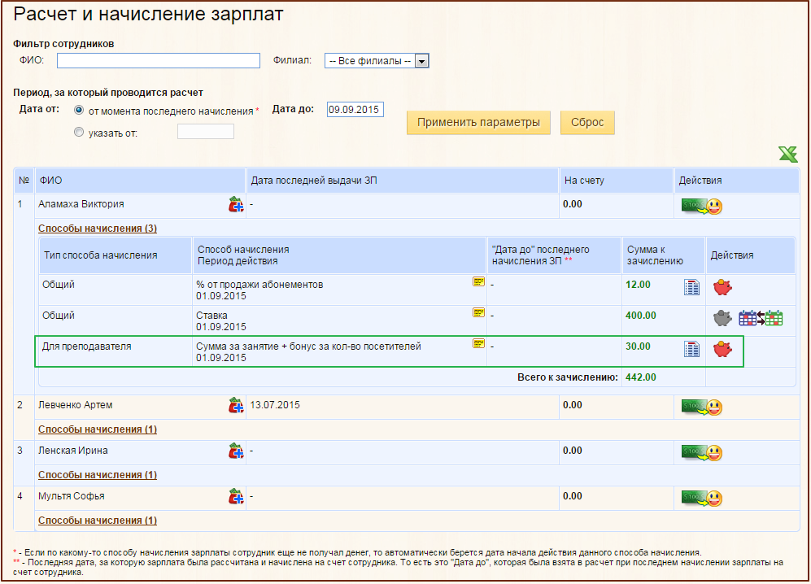
Модуль расчета и начисления зарплат сотрудникам
Отмечалка
Выплата зарплаты, начисленной остальными способами начисления
www.otmechalka.com

Slide 18
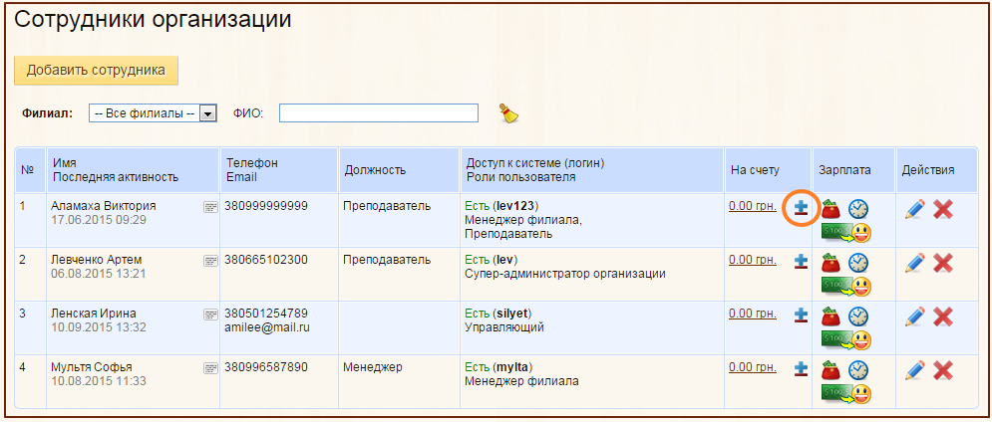
Модуль расчета и начисления зарплат сотрудникам
Отмечалка
Ручное зачисление/снятие средств
www.otmechalka.com

Slide 19




Отмечалка
Контакты
Отмечалка
По всем вопросам Вы можете обратиться к нам любым представленным ниже способом:
Вопросы по подключению к системе:
тел.: +38 066 098 0205 (Александр)
Skype: otmechalka.promo
E-mail: promo@otmechalka.com
Техническая поддержка:
тел.: +38 099 568 0868 (Ирина)
Skype: otmechalka
E-mail: support@otmechalka.com
Вопросы по партнерству и развитию:
тел.: +38 098 070 7673 (Юрий)
Skype: yurii.sio2
тел.: +38 096 186 0502 (Виктория)
Skype: mt-expert
Официальная группа в Вконтакте: www.vk.com/otmechalka_crm
Официальная страничка в Facebook: www.facebook.com/Otmechalka
Официальная группа в Facebook: www.facebook.com/groups/Otmechalka

